Slide 1

PLATÓN
(I de II)
Atenas o Egina.
427-347 a.C.
Filósofo griego.

Slide 2

La música es para el alma, lo que la gimnasia para el cuerpo.
No hay hombre tan cobarde a quien el amor no haga valiente y transforme en héroe.

Slide 3

Buscando el bien de nuestros semejantes, encontramos el nuestro.
Debemos buscar para nuestros males otra causa que no sea Dios.

Slide 4

Hay que tener el valor de decir la verdad, sobre todo cuando se habla de la verdad.
La obra maestra de la injusticia es parecer justo sin serlo.

Slide 5
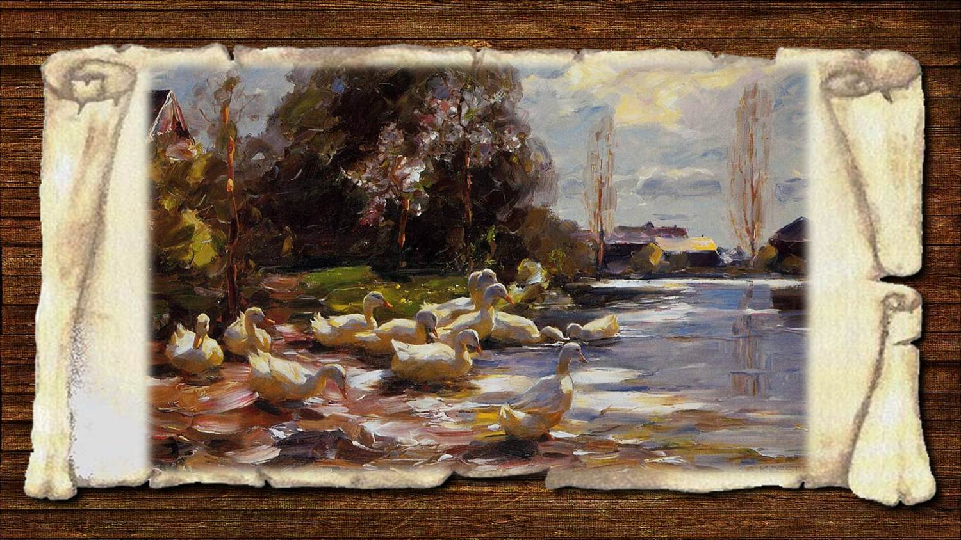
El amor consiste en sentir que el ser sagrado, late dentro del ser querido.
El más importante y principal negocio público, es la buena educación de la juventud.

Slide 6
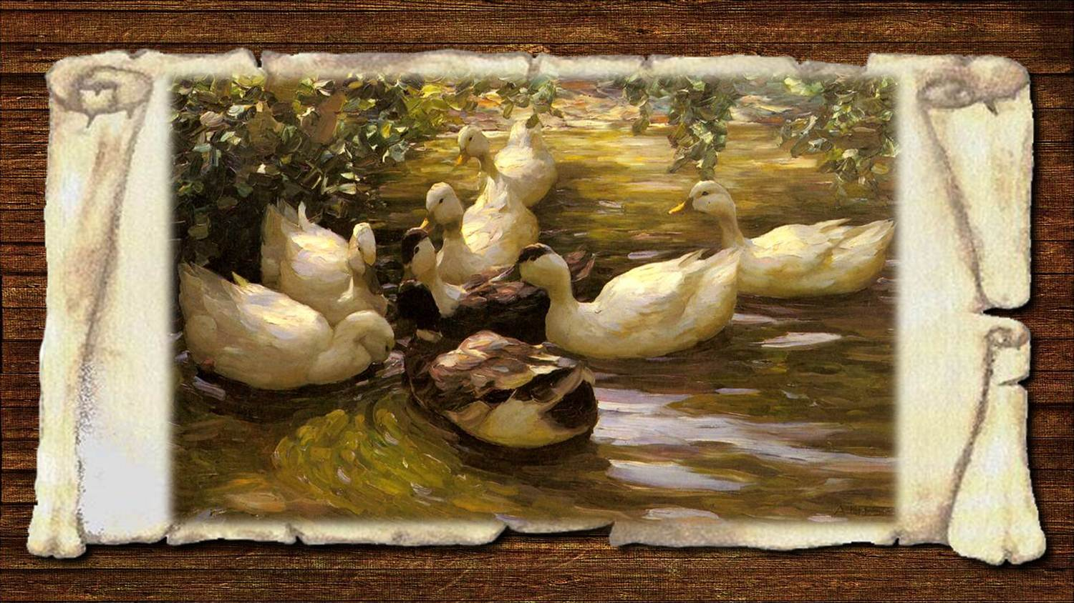
Lo que no sé, tampoco creo saberlo.
Cuando una multitud ejerce la autoridad, es más cruel aún que los tiranos.

Slide 7
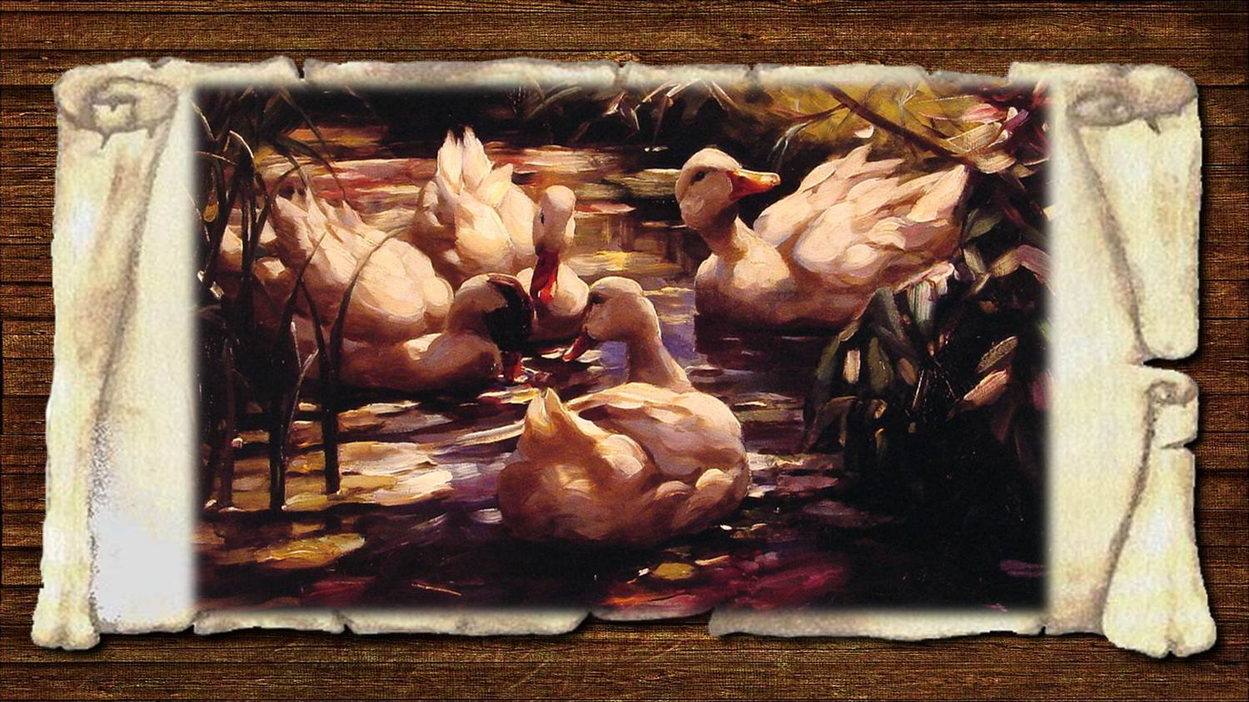
Donde reina el amor, sobran las leyes.
Al contacto del amor todo el mundo se vuelve poeta.

Slide 8
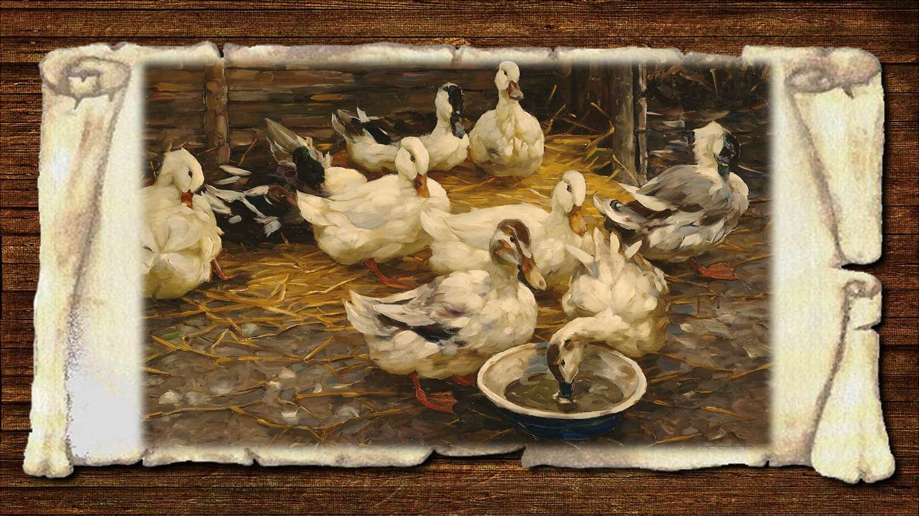
La buena fe es el fundamento de toda sociedad, la perfidia es la peste.
El hombre inteligente habla con autoridad, cuando dirige su propia vida.

Slide 9
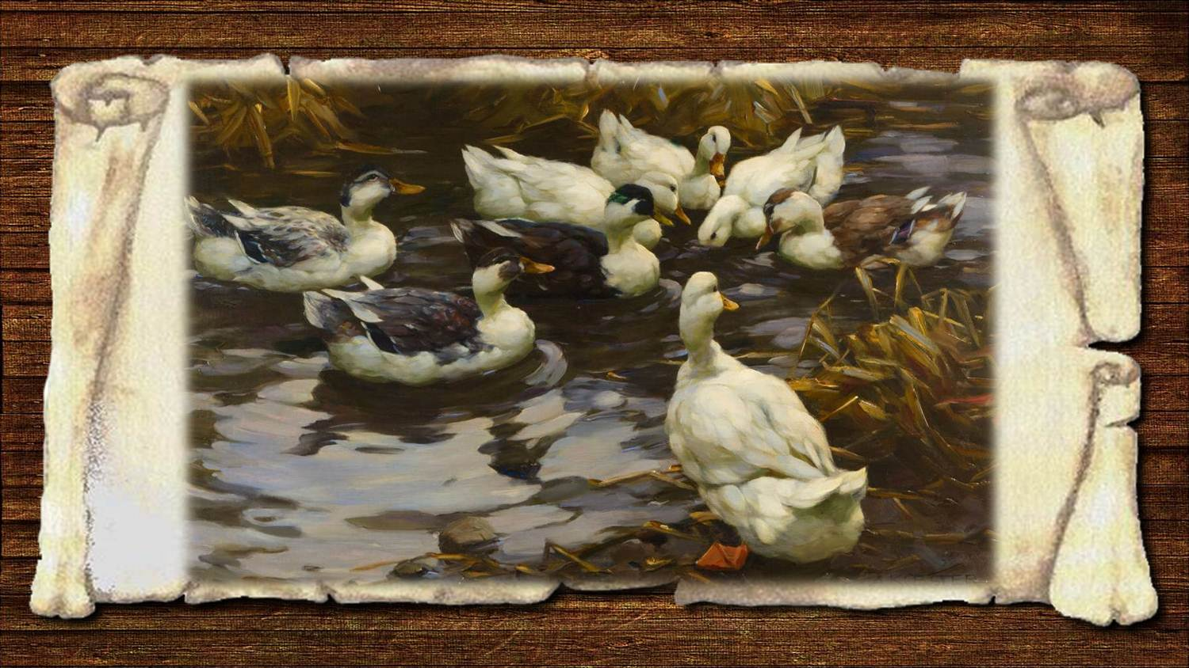
Teme a la vejez, pues nunca viene sola.
Aprendiendo a morir, se aprende a vivir mejor.

Slide 10
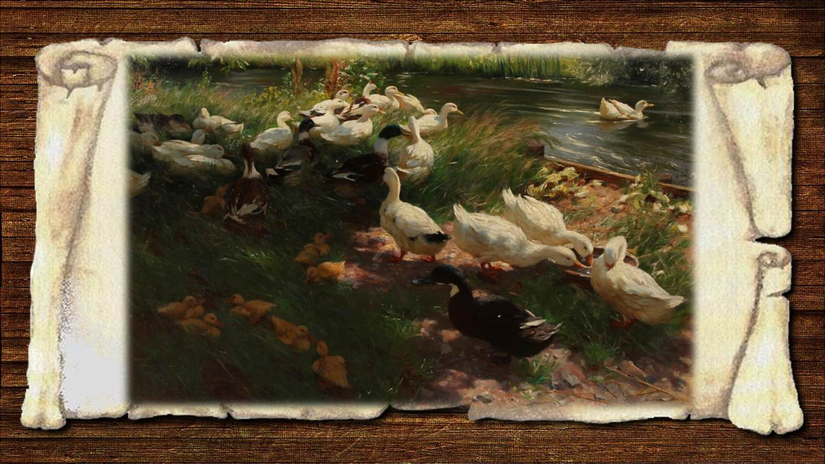
Si el semblante de la virtud pudiera verse, enamoraría a todos.
De virtud hay una especie, de maldad, muchas.

Slide 11

La belleza es el esplendor de la verdad.
El hombre embrutecido por la superstición, es el más vil de los hombres.

Slide 12
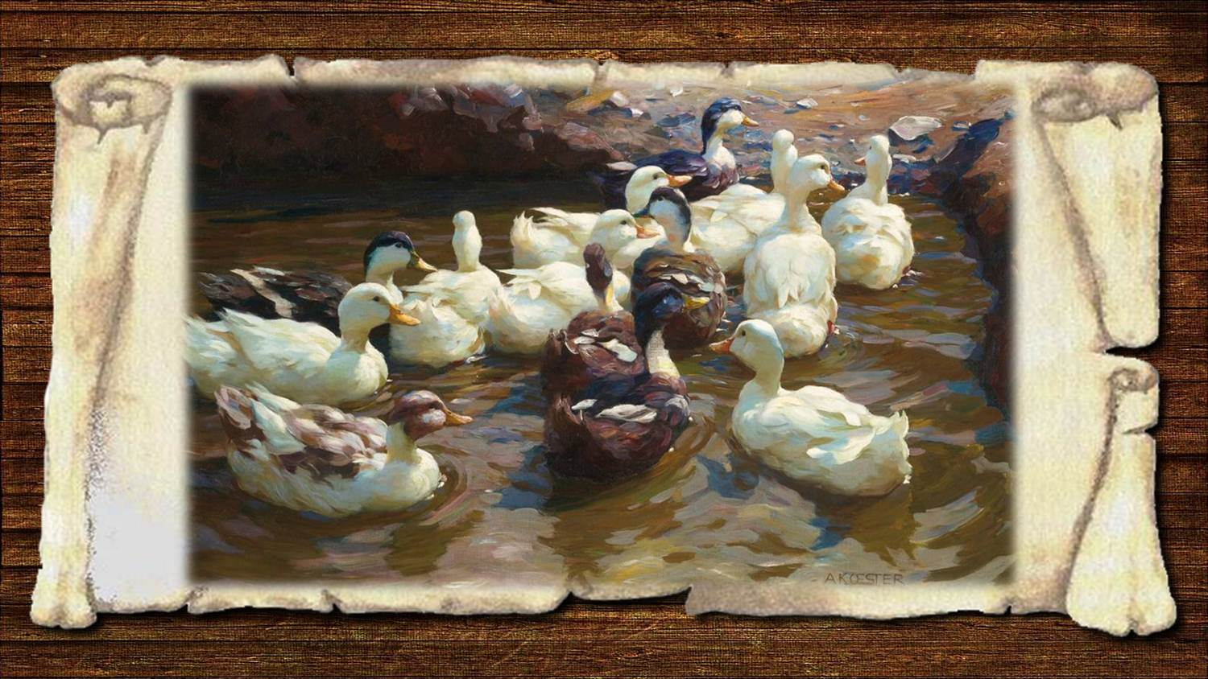
Frío e insípido es el consuelo, cuando no va envuelto en algún remedio.
Cada lágrima enseña a los mortales una verdad.

Slide 13
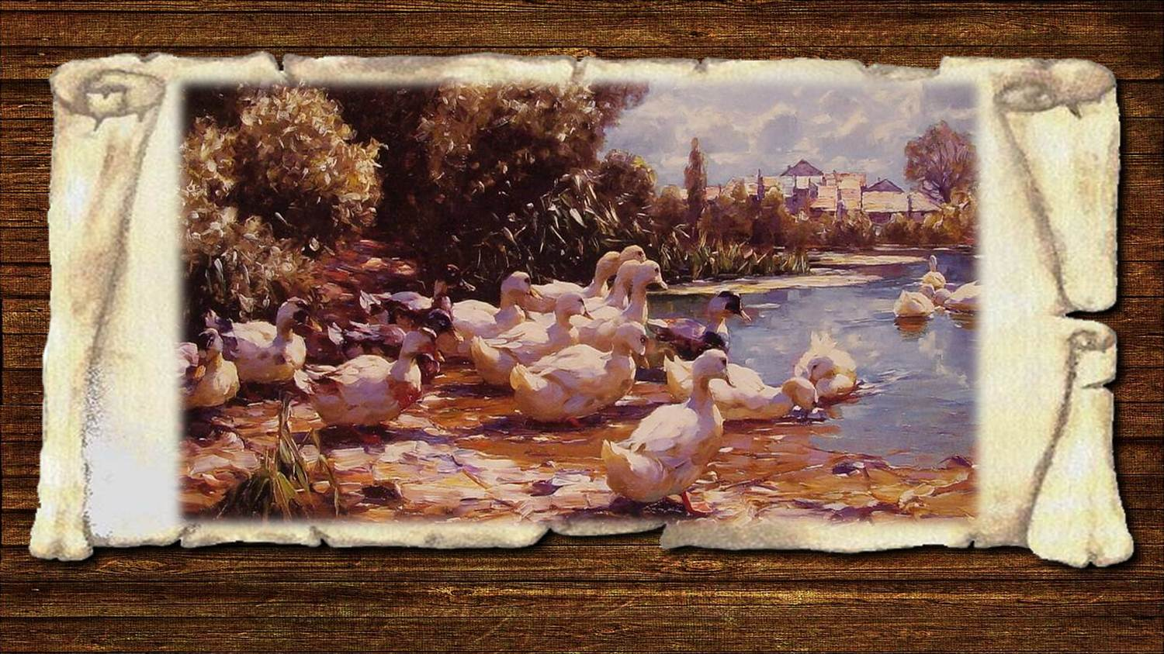
La burla y el ridículo son, entre todas las injurias, las que menos se perdonan.
Imágenes: Pinturas de Alexander Max Koester
Música:
K´Eleges - Thanassis Polycandriotis
Realización general:
Rodrigo Valencia Cardona
Medellín-Colombia

Slide 14



Accede a la sección que desees desde aquí:
Propia Creación
De la Red
Dedicatorias | Fechas Especiales | Graciosos
Historia y Arte | Lugares | Musicales
Naturaleza y Ciencias | Política | Reflexión
Religiosos | Románticos | Salud
Dedicatorias | Fechas Especiales | Graciosos
Historia y Arte | Lugares | Musicales
Naturaleza y Ciencias | Política | Reflexión
Religiosos | Románticos | Salud
Si deseas recibir pps periódicamente en tu correo electrónico subscríbete aquí:

